Slide 1
CAPÍTULO VIII
SÓLIDOS

Slide 2
SÓLIDOS
INTRODUCCIÓN
Estado de la materia que se caracteriza, a diferencia de los líquidos y gases por tener una dureza.
Cuando un líquido se enfría, las moléculas se mueven más lentamente hasta que alcanzan un punto donde ya no hay movimiento y las moléculas se agrupan en disposición definida. En este punto el líquido pasa a sólido.

Slide 3
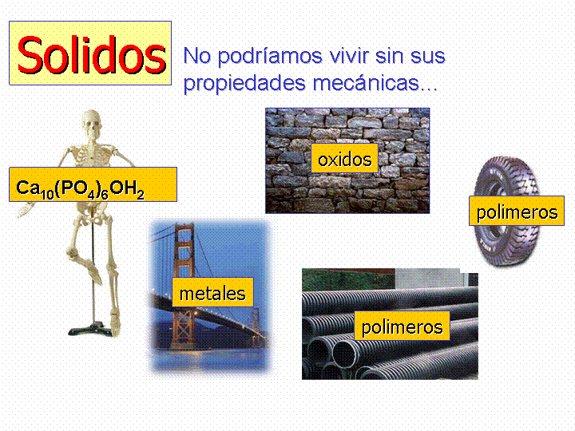
´

Slide 4
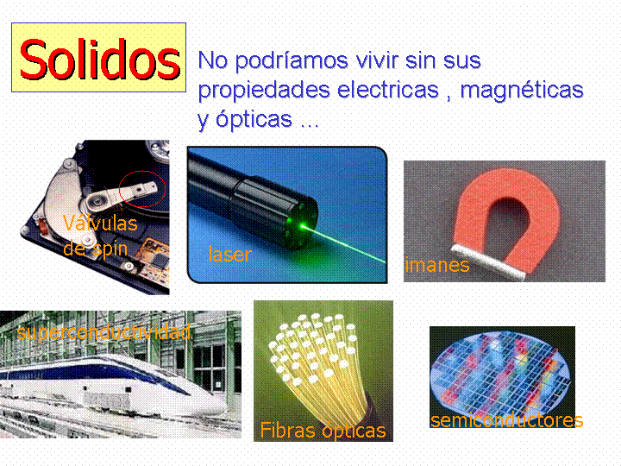
´

Slide 5
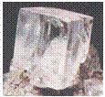
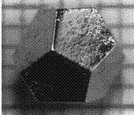
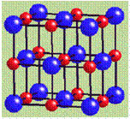
PROPIEDADES GENERALES
-Volumen y forma independiente del recipiente que lo contiene.
-Son rígidos.
-Se difunden con lentitud.
-Prácticamente incomprensibles.
-Altas densidades.
-Altos puntos de fusión y ebullición.
-La mayoría cristaliza, presentando formas geométricas definidas.

Slide 6
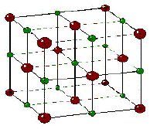
CLASIFICACIÓN
SÓLIDO CRISTALINO
Presenta un ordenamiento geométrico regular. Sus propiedades son función de la dirección.
Se llaman sustancias anisotrópicas porque sus propiedades varían con la dirección.
Presentan puntos de fusión definidos.Ejemplo: hielo, NaCl.

Slide 7
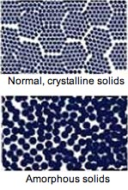
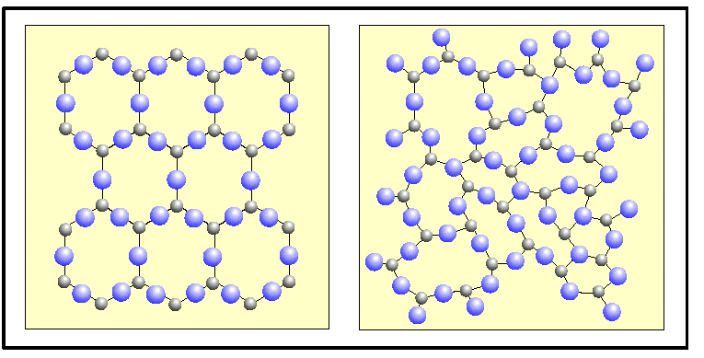
SÓLIDO AMORFO
No presenta un ordenamiento geométrico regular. Se le considera como un estado intermedio entre los líquidos y cristales.
Sus propiedades no son función de la dirección.
Se llaman sustancias isótropas porque sus propiedades físicas son las mismas en todas las direcciones.
No presentan puntos de fusión definidos. Ejemplo: goma, algunos plásticos y el vidrio.

Slide 8
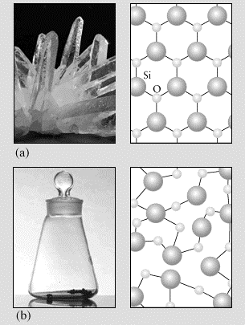
Ejemplos: Formas de la Sílice
a) SiO₂ cristalino
Cuarzo
b) SiO₂ amorfo
Vidrio

Slide 9
SÓLIDOS CRISTALINOS
-ESTRUCTURA CRISTALINA
Localización completa de todas las partículas del cristal en el espacio.
-RED CRISTALINA
Patrón tridimensional repetitivo o periódico de partículas que forman el cristal. Se podría decir que es un arreglo tridimensional de celdas unitarias.

Slide 10
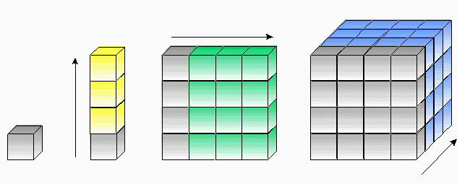
Celda
unidad
Translación
eje Y
Translación
eje X
Translación
eje Z

Slide 11
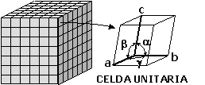
-CELDA UNITARIA O ELEMENTAL
Parte más pequeña que permite reproducir toda la red por traslación.
El tamaño y la forma de la celda unitaria están representados por las distancias a, b y c y por los tres ángulos entre pares de lados que se designan por α, β y γ.

Slide 12
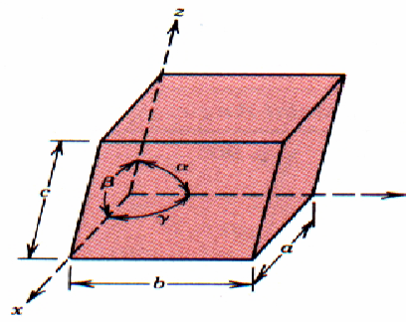
-PARÁMETRO DE RED (CONSTANTE RETICULAR)
Son las longitudes de los lados de las celdas unitarias.

Slide 13
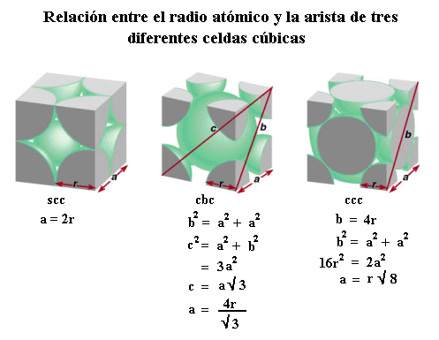
CS
CBC (CCuC)
CFC (CCaC)

Slide 14
SISTEMAS CRISTALINOS
Existen siete clases de celdas unitarias que se denominan sistemas cristalinos.
REDES CRISTALINAS
Puede haber 14 modos de ordenar la partícula en el espacio que se llaman las 14 redes de Bravais.

Slide 15
SISTEMA CRISTALINO | EJES | ÁNGULOS ENTRE EJES
Cúbico | a = b = c | α = β = γ = 90º
Tetragonal | a = b ≠ c | α = β = γ = 90º
Ortorrómbico | a ≠ b ≠ c ≠ a | α = β = γ = 90º
Hexagonal | a = b ≠ c | α = β = 90º; γ = 120º
Trigonal (o Romboédrica) | a = b = c | α = β = γ ≠ 90º
Monoclínico | a ≠ b ≠ c ≠ a | α = γ = 90º; β ≠ 90º
Triclínico | a ≠ b ≠ c ≠ a | α ≠ β ≠ γ(Todos distintos de 90º)

Slide 16
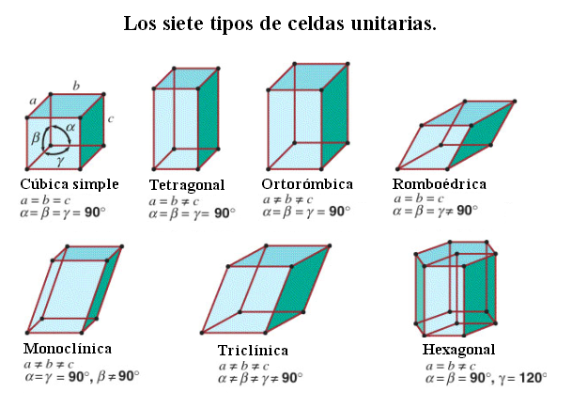

Slide 17
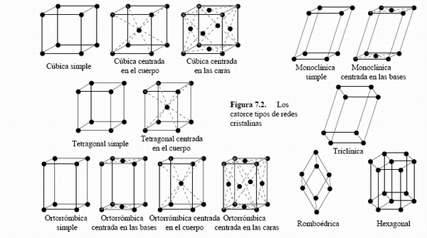

Slide 18
NÚMERO DE ÁTOMOS EN UNA CELDA UNITARIA
UBICACIÓN DEL ÁTOMO | CONTRIBUYE A LA CELDA UNITARIA
Vértice o esquina | 1/8 de átomo
Arista | 1/4 de átomo
Centro de la cara | 1/2 de átomo
Centro de la celda | 1 átomo

Slide 19
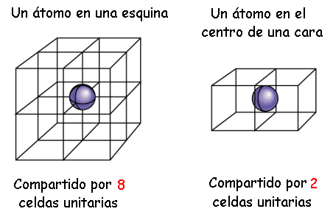

Slide 20
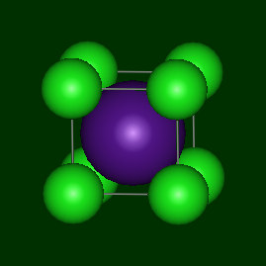
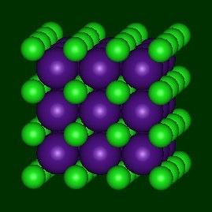
NÚMERO DE COORDINACIÓN
Es el número de partículas que están en contacto con una determinada partícula en el cristal.

Slide 21
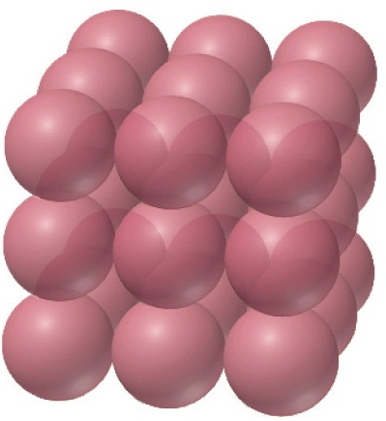
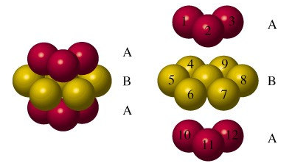
CS
CFC
CBC
NC = 6
NC = 12
NC = 8
HCP
NC = 12

Slide 22
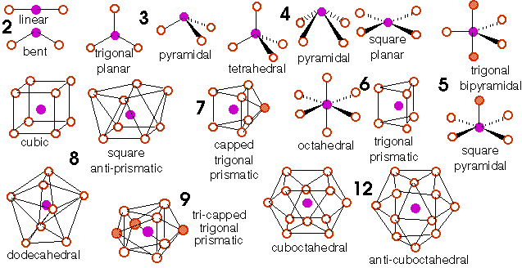

Slide 23
FACTOR DE ACOMODAMIENTO (F.A.)
Fracción de espacio ocupado por los átomos en la celda.
% Volumen ocupado = Eficiencia de
empaquetamiento
= F.A. x 100
% Espacio libre = (1- F.A.) x 100

Slide 24
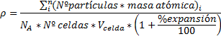
DENSIDAD
A partir de las características de la red, puede obtenerse la densidad teórica mediante la siguiente expresión:

Slide 25
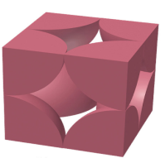
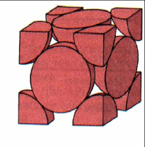
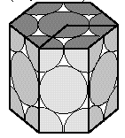
ESTRUCTURAS CRISTALINAS COMUNES
Son los empaquetamientos compactos.
EMPAQUETAMIENTO | Nº DE PARTÍCULAS POR CELDA UNITARIA | PARÁMETRO DE RED | NÚMERO DE COORDINACIÓN | F.A.
CÚBICO SIMPLE | 1 x 8 =1 8 | a= 2 r | 6 | 0,52
CÚBICO DE CARA CENTRADA | 1 x 8 + 1 x 6 = 4 8 2 | a = 2 √2 r | 12 | 0,74
CÚBICO DE CUERPO CENTRADO | 1 x 8 + 1 = 2 8 | a = 4√3 r 3 | 8 | 0,68
HEXAGONAL COMPACTO | 1 x 12 + 1 x 2 + 3 = 6 6 2 | a = 2 r c² = 8 a² 3 | 12 | 0,74

Slide 26

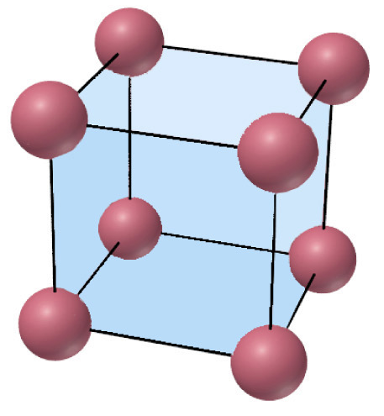
CÚBICA SIMPLE (CS) Ejemplo: α-Po, Hg

Slide 27
r
F.A.=
a

Slide 28

CÚBICA DE CARA CENTRADA (CFC)
Ejemplos: NaCl, Cu, Au, Al, Ag

Slide 29
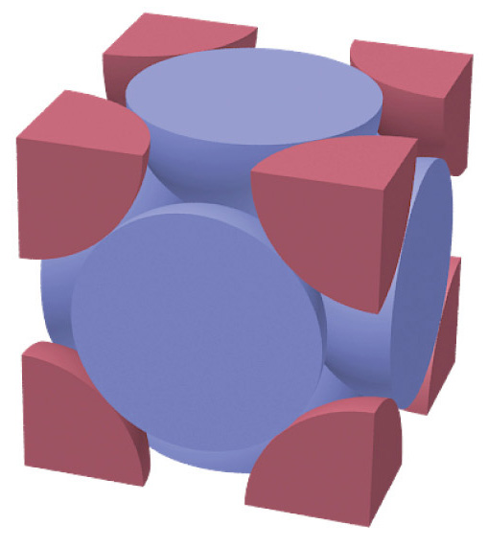
4r
F.A.=
a

Slide 30
CÚBICA DE CUERPO CENTRADO(CBC)
Ejemplos: Fe, Cr, Mo, W, Ta, Ba

Slide 31
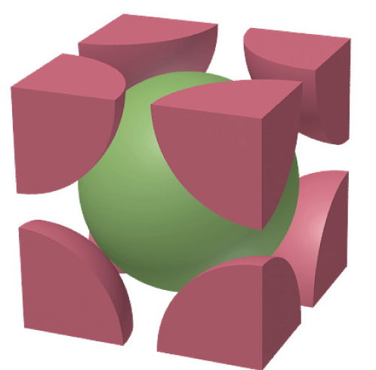
c
b
F.A.=
a

Slide 32
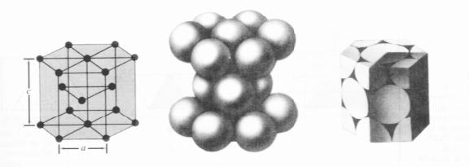
HEXAGONAL COMPACTA (HC)
Ejemplos: Be, Mg, Zn, Cd, Ti

Slide 33
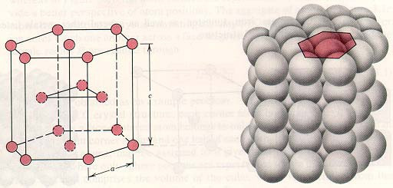
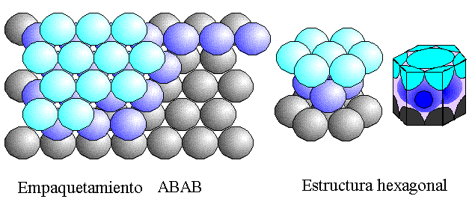

Slide 34
POLIMORFISMO
Fenómeno por el cual las sustancias pueden cristalizar en más de una forma geométrica, dependiendo de la temperatura y la presión. Ejemplo: Al₂O₃ como alumina-α y alumina-γ.
Alotropía: polimorfismo en elementos puros.
Ejemplo: el diamante, el buckminsterfullereno y el grafito son constituídos por atómos de carbono organizados en diferentes estructuras cristalinas.

Slide 35
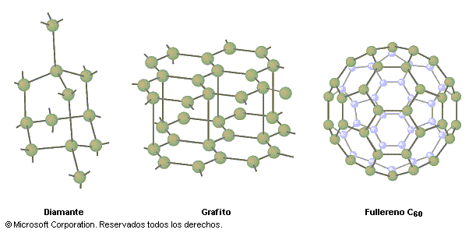

Slide 36
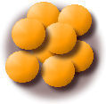
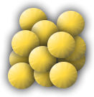
Los polimorfos se representan como α, β, γ, ... en el orden de temperatura creciente.
Ejemplo: Para el Fierro
α-Fe (600°C) → γ-Fe(1100°C)
cubica centrada cubica centrada
en el cuerpo en las caras

Slide 37
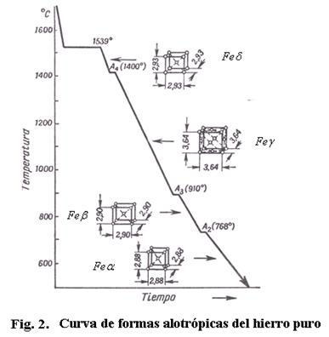

Slide 38
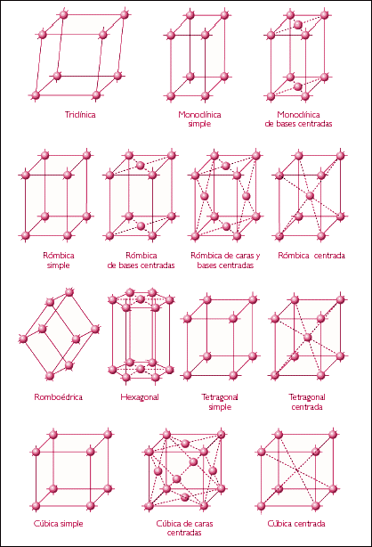
ISOMORFISMO
Fenómeno por el cual las sustancias pueden cristalizar en la misma forma geométrica.
El CaCO₃ y MgCO₃ ambos cristalizan en empaquetamiento hexagonal.

Slide 39
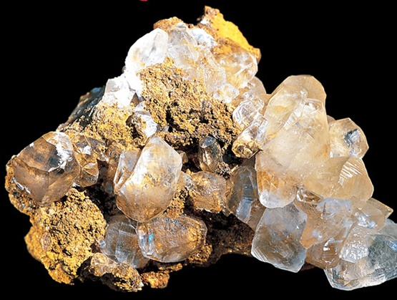
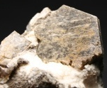
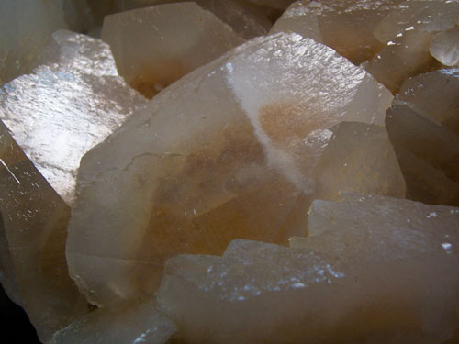
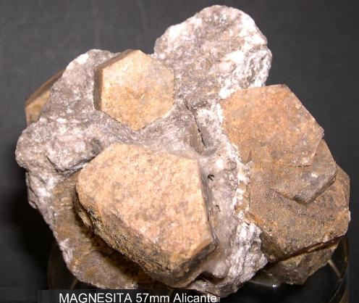
CaCO₃
(CALCITA)
MgCO₃
(MAGNESITA)

Slide 40
DIFRACCIÓN DE RAYOS X POR CRISTALES
Guillermo Bragg y su hijo Laurencio (físicos ingleses), indicaron que se podría considerar que los rayos x son reflejados por los distintos planos que forman el cristal.
Para comprender cómo se genera un patrón de difracción, considérese la dispersión de rayos X producida por átomos en dos planos paralelos.

Slide 41
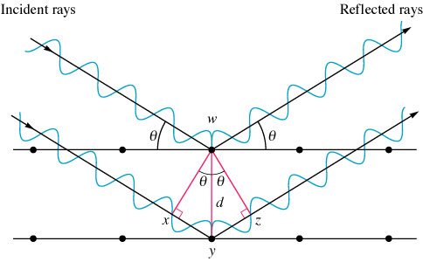
La diferencia del camino de los rayos x para los dos planos será igual a:
xy + yz = 2xy = 2d Sen θ

Slide 42
Así resulta que la ecuación de BRAGG, formulada en 1913, es la siguiente:
n λ = 2d Sen θ
Si n = 1 reflexión de primer orden
n = 2 reflexión de segundo orden
.
.
.

Slide 43
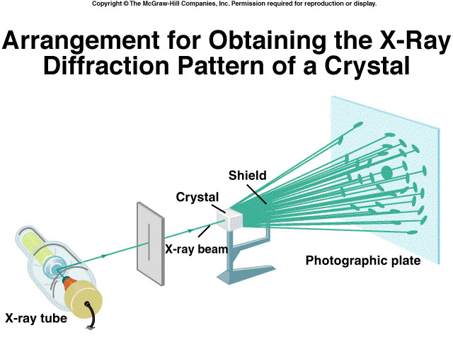
DISPOSITIVO PARA OBTENER UN PATRÓN
DE DIFRACCIÓN DE RAYOS X DE UN CRISTAL
Pantalla
Cristal
Haz de
rayos X
Placa fotográfica
Tubo de
rayos X

Slide 44
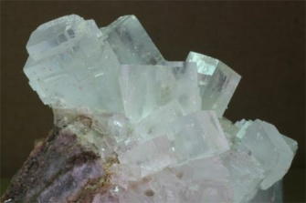
TIPOS DE SÓLIDOS CRISTALINOS
TIPO DE CRISTAL | IÓNICO
UNIDADES EN LOS PUNTOS RETICULARES | Iones positivos y negativos
FUERZA (S) QUE MANTIENEN LAS UNIDADES JUNTAS | Atracción electrostática
PROPIEDADES GENERALES | Duros, quebradizos, altos puntos de fusión, malos conductores del calor y la electricidad.
EJEMPLO | NaCl, LiF, MgO
NaCl

Slide 45
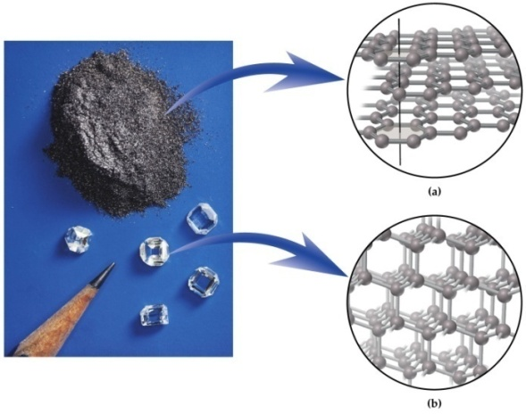
TIPO DE CRISTAL | COVALENTE O MACROMOLECU-LARES | C :
UNIDADES EN LOS PUNTOS RETICULARES | Átomos
FUERZA (S) QUE MANTIENEN LAS UNIDADES JUNTAS | Unión covalente
PROPIEDADES GENERALES | Duros, altos puntos de fusión, malos conductores del calor y la electricidad.
EJEMPLO | C(diamante,grafito), SiO₂(cuarzo)
Grafito
Diamante

Slide 46
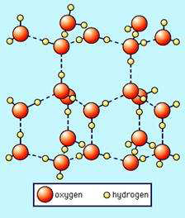
TIPO DE CRISTAL | MOLECULAR
UNIDADES EN LOS PUNTOS RETICULARES | Moléculas o átomos
FUERZA (S) QUE MANTIENEN LAS UNIDADES JUNTAS | Fuerzas de dispersión, fuerzas dipolo- dipolo, enlaces de hidrógeno
PROPIEDADES GENERALES | Suaves, bajos puntos de fusión, malos conductores del calor y de la electricidad.
EJEMPLO | Ar, CO₂, I₂, H₂O, C₁₂ H₂₂O₁₁ (sacarosa)
Agua H₂O

Slide 47
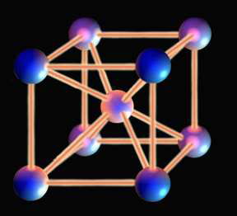
TIPO DE CRISTAL | METÁLICO
UNIDADES EN LOS PUNTOS RETICULARES | Átomos
FUERZA (S) QUE MANTIENEN LAS UNIDADES JUNTAS | Enlace metálico
PROPIEDADES GENERALES | Suaves o duros, de bajos o altos puntos de fusión, buenos conductores del calor y de la electricidad.
EJEMPLO | Todos los elementos metálicos por ejem. Hg, Fe, Cu.
α-Fe

Slide 48
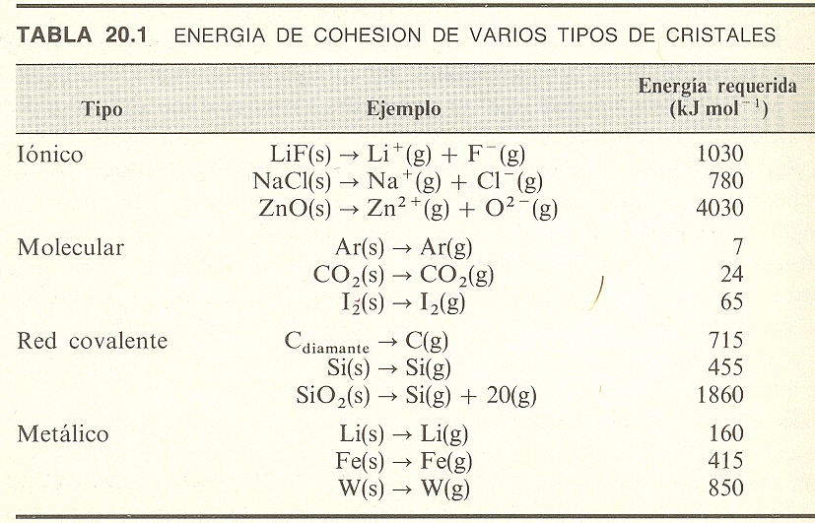

Slide 49
ALEACIÓN
Debido a la naturaleza del cristal metálico, es posible introducir otros elementos con relativa facilidad para producir sustancias llamadas aleaciones.
Una aleación se define mejor como una sustancia que contiene una mezcla de elementos y tiene propiedades metálicas.

Slide 50
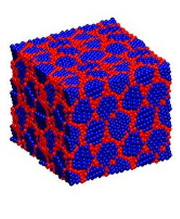
Las aleaciones metálicas están formadas por un agregado cristalino de dos o más metales o de metales con metaloides. Las aleaciones se obtienen fundiendo los diversos metales en un mismo crisol y dejando luego solidificar la solución líquida formando una estructura granular cristalina apreciable a simple vista o con el microscopio óptico.

Slide 51
Los siguientes son ejemplos de aleaciones empleadas en ingeniería:
Acero: aleación de hierro y carbono.
Acero inoxidable: aleación de hierro, carbono, cromo y níquel.
Latón: aleación de cobre y zinc.
Bronce: aleación de cobre y estaño.

Slide 52
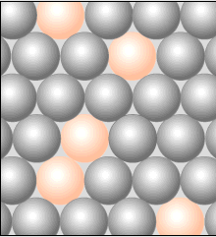
TIPOS COMUNES DE ALEACIONES
ALEACIÓN DE SUSTITUCIÓN
Parte de los átomos metálicos originales son sustituidos por otros átomos de tamaño similar.
Ejm. Zn-Cu y Ni-Cu
Aproximadamente la tercera parte de los átomos del níquel son sustituidos por átomos de cobre (Ni-Cu).

Slide 53
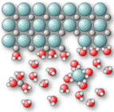
Para que un sistema de aleación, tenga solubilidad sólida ilimitada, deben satisfacerse ciertas condiciones conocidas como las Reglas de Hume- Rothery:
El radio atómico de cada uno de los dos elementos no debe diferir
en más del 15%,para minimizar la deformación de la red.
Los elementos no deben formar compuestos entre sí. Es decir, no
debe haber diferencias apreciables en la electronegatividad de
cada elemento.
Los elementos deben tener la misma valencia.
La estructura cristalina de cada elemento de la disolución sólida
debe ser la misma.

Slide 54



Sustitucional pequeño
Sustitucional grande

Slide 55


Slide 56


ALEACIÓN INTERSTICIAL
Se forma cuando algunos intersticios (huecos) entre los átomos metálicos con empaquetamientos cercanos son ocupados por átomos mucho más pequeños.
Ejm. El acero
Contiene átomos de carbono en los “huecos” de un cristal de hierro.

Slide 57

La presencia de átomos intersticiales cambia las propiedades del metal original.
Muchos tipos de acero contienen otros elementos además de hierro y carbono; se llaman ALEACIONES DE ACERO y se consideran como aleaciones mixtas de tipo intersticial (carbono) y de sustitución (otros metales).
Fe
C
Estructura granular del acero

Slide 58
DEFECTOS CRISTALINOS
La cristalización nunca es perfecta. Como en cualquier proceso natural se producen imperfecciones en el crecimiento. Estas imperfecciones reciben el nombre de defectos cristalinos. Son las responsables de variaciones en el color o la forma de los cristales.

Slide 59

DEFECTOS DE PUNTO
Se presentan en un cristal formado por un solo tipo de átomos o moléculas.
-Vacancias: Se producen por la ausencia en la red de un elemento. Las vacancias, al igual que otros defectos, pueden desplazarse libremente a lo largo de la red.

Slide 60

-Átomos intersticiales: Inclusión en la red de un átomo fuera de las posiciones reticulares. Con frecuencia este defecto se presenta unido a una vacancia, pues la formación de una vacante favorece la aparición de un átomo intersticial.

Slide 61

-Sustituciones: Entrada en la red de un átomo diferente, pero de similar radio iónico que el que la compone.

Slide 62

-Dislocaciones: Aparición de nuevas filas de elementos cuando en el plano anterior no existían.

Slide 63
En los sólidos iónicos se dan ciertos casos especiales de estos defectos de punto.
-Defecto FRENKEL
Es una imperfección combinada Vacancia – Defecto intersticial. Ocurre cuando un ión salta de un punto normal dentro de la red a un sitio intersticial dejando entonces una vacancia.

Slide 64

catión intersticial
vacante catiónica
Se da en: - AgCl (Ag⁺ intersticial)
- CaF₂ (F⁻ intersticial)

Slide 65
-Defecto SCHOTTKY
Es un par de vacancias en un material con enlaces iónicos. Para mantener la neutralidad, deben perderse de la red tanto un catión como un anión.

Slide 66
N°part Cristal perfecto – N°part Cristal real
% de lugares vacantes = x 100
N°part Cristal perfecto
Masa Cristal perfecto –Masa Cristal real
% de lugares vacantes= x 100
Masa Cristal perfecto
ρ Cristal perfecto – ρ N°part Cristal real
% de lugares vacantes= x 100
ρ Cristal perfecto

Slide 67

-Centros F de color
Un centro F es un electrón (e⁻) atrapado en una vacante aniónica.
e⁻

Slide 68

DEFECTOS DE LINEA (DISLOCACIONES)
-Dislocación de arista. Hay un plano parcial adicional de átomos.

Slide 69

-Dislocación de tornillo. Parte de un conjunto de planos de la red se ha desplazado una o más unidades de red en relación con los planos vecinas.

Slide 70


DEFECTOS DE PLANO
Los sólidos suelen tener estructura microcristalina, la interfaz entre dos microcristales con orientaciones diferentes es un ejemplo de defecto de superficie o de plano.

Slide 71

Los materiales conductores ofrecen una baja resistencia al paso de la corriente eléctrica. Los semiconductores se encuentran a medio camino entre los conductores y los aislantes, pues en unos casos permiten la circulación de la corriente eléctrica y en otros no. Finalmente los cuerpos aislantes ofrecen una alta resistencia al paso de la corriente eléctrica. En la foto superior se muestran algunos de esos materiales: A) Conductor de alambre de cobre. B) Diodos y C) transistor (dispositivos semiconductores en ambos casos). D) Aislantes de porcelana instalados en un transformador distribuidor de energía eléctrica de bajo voltaje y E) Aislantes de vidrio soportando cables a la intemperie montados en un poste para distribución de energía eléctrica de media tensión. Los aislantes, al contrario de los conductores, constituyen materiales o cuerpos que ofrecen una alta resistencia al paso de la corriente eléctrica.

Slide 72
SEMICONDUCTORES
Un semiconductor es una sustancia que se comporta como conductor o como aislante, dependiendo de la temperatura del ambiente en que se encuentre.
Los semiconductores son usualmente materiales cuyos intervalos de banda de energía son menores de 2 eV.
Tienen resistividad variable, pueden variar entre 10⁻⁵ y 10⁷ Ωm.
Pueden ser cristalinos o amorfos.
Su composición:
-Elementales, intrínsecos o puros (silicio, germanio).
-Compuestos, extrínsecos, o impuros.

Slide 73
Ejemplos:
Semiconductores elementales: Germanio (Ge) y Silicio (Si)
Compuestos IV: SiC y SiGe
Compuestos III-V:
Binarios: GaAs, GaP, GaSb, AlAs, AlP, AlSb, InAs, InP y InSb
Ternarios: GaAsP, AlGaAs
Cuaternarios: InGaAsP
Compuestos II-VI: ZnS, ZnSe, ZnTe, CdS, CdSe y CdTe

Slide 74


Slide 75

Tabla periódica donde se indica los elementos semiconductores y los elementos que forman compuestos semiconductores (columnas III/V y II/VI)

Slide 76

Según las características principales de los materiales, un clasificación puede ser:
 | Conductores | Aislantes | Semiconductores
ρ (Ω.cm) | 10⁻⁵ | 10¹⁰ | 10¹
n (cm⁻³⁾ | 10²⁰ | 10² | 10¹⁰
Para romper uno de los enlaces covalentes hay que aplicar una energía de 0,7 eV (Si) ó 1,1 eV (Ge) > Energía de ionización.
COBRE: ρ = 10⁻⁶Ω-cm
MICA: ρ = 10¹²Ω-cm
SILICIO: ρ = 50x10³Ω-cm
GERMANIO: ρ = 50 Ω-cm
Enlaces covalentes

Slide 77
Para que la conducción de la electricidad sea posible, es necesario que haya electrones que no estén ligados a un enlace determinado (banda de valencia), sino que sean capaces de desplazarse por el cristal (banda de conducción). La separación entre la banda de valencia y la de conducción se llama banda prohibida, porque en ella no puede haber portadores de corriente (la diferencia de energía entre ambas bandas es el gap de energía semiconductor, Eg).
El número de electrones libres de un semiconductor depende de los siguientes factores: calor, luz, campos eléctricos y magnéticos.

Slide 78
El más importante de los materiales electrónicos es el silicio puro, al que se puede modificar para cambiar sus características eléctricas. Con estos materiales se han podido crear, fabricar los circuitos integrados que han revolucionado la industria electrónica y de ordenadores.
De un tiempo a esta parte se ha comenzado a emplear también el azufre. La característica común de todos ellos es que son tetravalentes, teniendo el silicio una configuración externa de 3s² 3p².

Slide 79



SILICIO
Después del oxígeno, el silicio es el elemento más abundante en la corteza terrestre en:
arena, cuarzo, granito, arcilla, etc.
-Fabricación de componentes electrónicos.
- Construcción de ladrillos, vidrios y otros materiales.
Silicona para implantes médicos.

Slide 80
El Silicio:
Más utilizado.
Material gris quebradizo, con estructura cúbica de diamante.
Banda de energía es de 1.1 eV.
Ventaja: opera a mayores temperaturas.
Estructura atómica: red cristalina.
Enlaces entre átomos: covalentes.
Electrones de valencia: 4
El Germanio:
No muy usado.
Material gris quebradizo, con estructura cúbica de diamante.
Banda de energía es de 0.67 eV.
Opera a temperaturas no mayores de 80ºC.
Estructura atómica: red cristalina
Enlaces entre átomos: covalentes
Electrones de valencia: 4

Slide 81

ESTRUCTURA DE UN SEMICONDUCTOR
Los semiconductores son elementos que tienen en su último orbital entre 2 y 6 electrones de valencia.
Los semiconductores están formados por arreglos ordenados cristalinos de átomos en los cuales los vecinos más cercanos están unidos por enlaces covalentes.

Slide 82
NIVELES ENERGÉTICOS
Mientras más distante se encuentre el electrón del núcleo, mayor es el estado de energía, y cualquier electrón que haya dejado a su átomo, tiene un estado de energía mayor que cualquier electrón en la estructura atómica.
Energía
Banda de conducción
Banda prohibida
Banda de valencia

Slide 83
1 eV = 1,6 x 10⁻¹⁹ J
Eg = 1,1 eV (Si)
Eg = 0,67 eV (Ge)
Eg = 1,41 eV (GaAs)
Energía
Electrones libres para establecer la conducción
Energía
Energía
Banda de conducción
Banda de conducción
Banda de conducción
Las bandas se traslapan
Eg
0,5-5 eV
Banda de valencia
Eg > 5 eV
Banda prohibida
Electrones de valencia unidos a la estructura atómica
Banda de valencia
Banda prohibida
Banda de valencia
Aislante
Semiconductor
Conductor

Slide 84

BANDAS DE ENERGÍA
Son los niveles de un átomo los cuales pueden estar influenciados por energía externa o energía interna, en el átomo con estructura cristalina ordenada están: la banda de conducción, la banda de valencia.

Slide 85
BANDAS DE ENERGÍA DE UN SEMICONDUTOR
A simple vista sería imposible que un semiconductor permitiera el movimiento de electrones a través de sus bandas de energía.
Sin embargo esta situación solo se presentaría cerca de los 0 K (cero absoluto).

Slide 86
Electrones exitados térmicamente
A temperaturas más altas algunos de los electrones de la banda de valencia rompen sus enlaces y saltan espontáneamente hacia la banda de conducción
Huecos formados por los electrones

Slide 87
TIPOS DE SEMICONDUCTORES
Intrínsecos
Con propiedades semiconductoras, por su “composición natural”
Extrínsecos
Son semiconductores intrínsecos, a los que se añaden impurezas (en un proceso llamado dopado), para mejorar sus propiedades.
Tipo N
El propósito del dopaje tipo N es el de producir abundancia de electrones portadores en el material (los electrones son portadores de carga negativa).
Tipo P
El propósito del dopaje tipo P es el de crear abundancia de huecos (los huecos son portadores de carga positiva).

Slide 88

SEMICONDUCTORES INTRÍNSECOS
Tienen estructura cristalina. Existen el mismo número de portadores positivos (huecos que quedan en la banda de valencia) que negativos (electrones que están en la banda de conducción). Es un semiconductor puro (sin impurezas, sin dopado). Su conductividad es debida a los electrones y a los huecos.
n : concentración electrones n = p = n_{i}
p : concentración de huecos (concentración intrínseca)

Slide 89


Electrones libres y zona de conducción (conductor)
En equilibrio (aislante)
Ge: n_{i} = 2·10¹³ portadores/cm³
Si: n_{i} = 10¹⁰ portadores/cm³
AsGa: n_{i} = 2·10⁶ portadores/cm³
(a temperatura ambiente)

Slide 90

SEMICONDUCTORES EXTRÍNSECOS
Se introducen en el material mediante un proceso de “dopado” impurezas donadoras (tipo n, átomos del grupo V) o aceptoras (tipo p, átomos del grupo III).

Slide 91

Aparecen las corrientes de difusión. Las partículas tienden a dispersarse desde regiones de alta concentración a regiones de baja.
Ocurre cuando no es homogénea la distribución de portadores en la pastilla semiconductora.

Slide 92




Proceso conocido como dopaje del cristal de silicio:
TIPO N:
Portadores mayoritarios electrones (-)
TIPO P:
Portadores mayoritarios huecos (+)

Slide 93







Slide 94
MATERIALES MODERNOS
POLÍMEROS
Son materiales orgánicos, livianos, débiles y con un bajo punto de fusión.
• Termoplásticos
- Polietileno, PVC, Nylon
- Poliestireno expandido
• Termoestables
- Bakelita, epóxicos, polyester,
silicona
• Elastoméricos
- Goma, neopreno, silicona

Slide 95
MATERIALES CERÁMICOS
• Vidrio: producto
inorgánico que se ha
enfriado a una
condición cristalina
(SiO₂).
• Cerámicas: sólidos
inorgánicos
policristalinos. (Al₂O₃,
SiO₂, Si₃N₄, SiC)

Slide 96


CRISTALES LÍQUIDOS
Un cristal es precisamente lo opuesto a un líquido. Y sin embargo existen sustancias reales, los cristales líquidos, que exhiben la dualidad sólido-líquido, es decir, que, simultáneamente, poseen propiedades de los líquidos, fluidez y viscosidad, y propiedades ópticas que se parecen de modo asombroso a las de los cristales como, por ejemplo, poder reflejar colores diferentes dependiendo del ángulo bajo el cual se les observe.

Slide 97

SUPERCONDUCTIVIDAD
Por superconductividad entendemos una propiedad de determinados materiales que por debajo de una temperatura crítica no ofrecen resistencia a la corriente eléctrica. En estas condiciones son capaces de transportar la energía eléctrica sin perdidas... o generar campos magnéticos inmensos.

Slide 98
MATERIALES COMPUESTOS
KEVLAR
FIBRA DE VIDRIO
FIBRA DE CARBONO

Slide 99
SELECCIÓN DE MATERIALES
-Búsqueda de información: Propiedades (dureza, ductilidad, flexibilidad, limites de resistencia, peso, costo).
-Matriz de comparación y selección: Se asignan ponderaciones a cada propiedad según la aplicación.
-Selección: Se selecciona el material disponible que cumpla con el mayor número de requerimientos

Slide 100

Cristales de cloruro de sodio
(NaCl)

Slide 101


Cristales de sulfato de cobre (CuSO₄)

